Slide 1

Universityhack Datathon
Reto Cajamar Agro Analysis

Slide 2


Lo que se necesita saber
Visualización con Shinny
Análisis por producto
Seguimiento del comercio exterior
Mapa de las CCAA

Slide 3
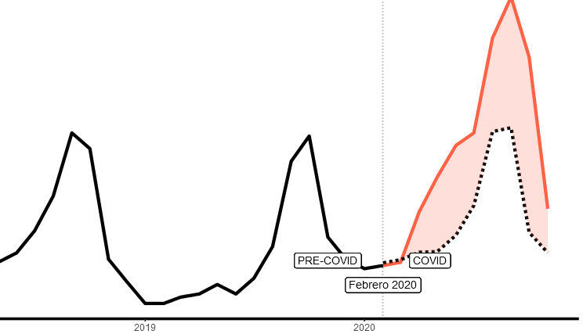
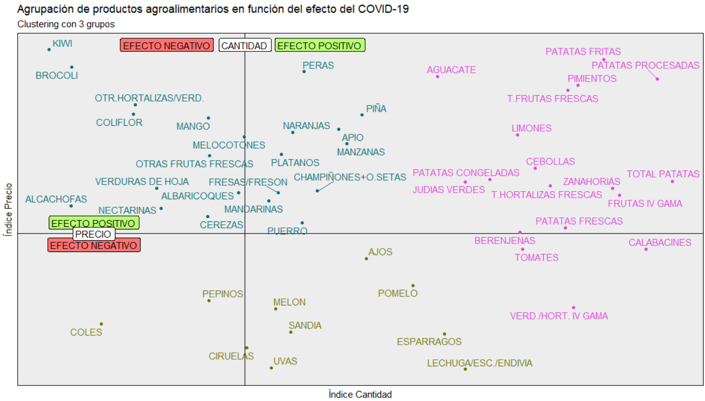
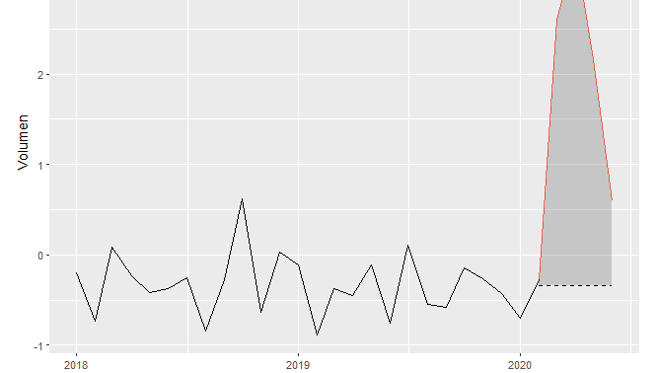
OBTENCIÓN DE un índice y AGRUPACIÓN de PRODUCTOS
Se predice el precio que tendrían los productos si no hubiese habido pandemia y se compara con el valor real para crear un índice
Se agrupan los productos en función del índice obtenido

Slide 4
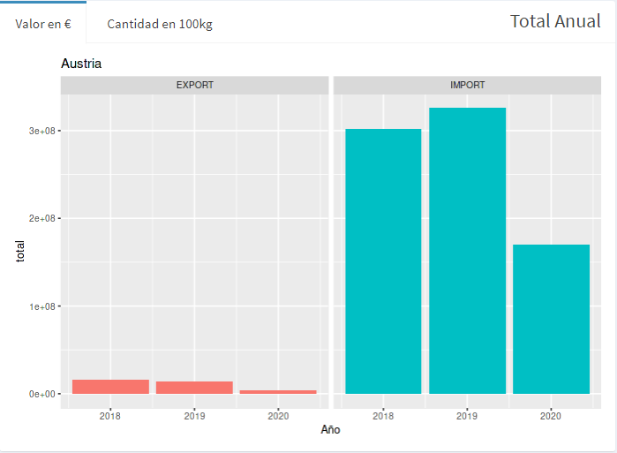
Comparativa de comercio exterior por país

Slide 5
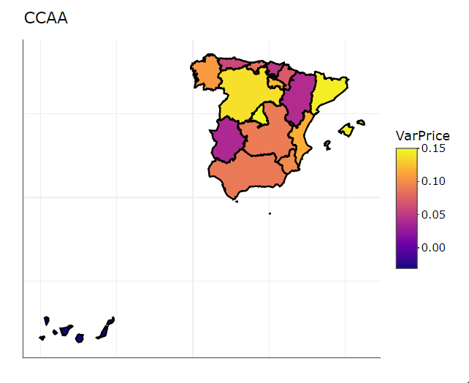
Mapa interactivo por ccaa
Se puede observar la variación media de precios comparando el periodo de confinamiento con el año anterior

Slide 6

Gracias
Equipo Datazo
Sergi Fornés
Daniel Ramos
Josep Roman

